Slide 1
Analisi del genoma virale
Inziamo l’analisi caricando il file e pulendo i dati,
ci si accorge velocemente che gli unici dati utili sono:
-La dimensione del virus in Mega basi
-I pezzi di genoma codificanti
-La percentuale di Guanina-Citosina nel genoma

Slide 2
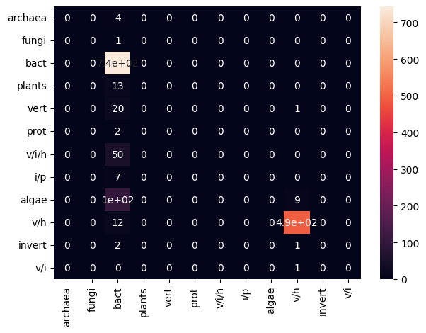
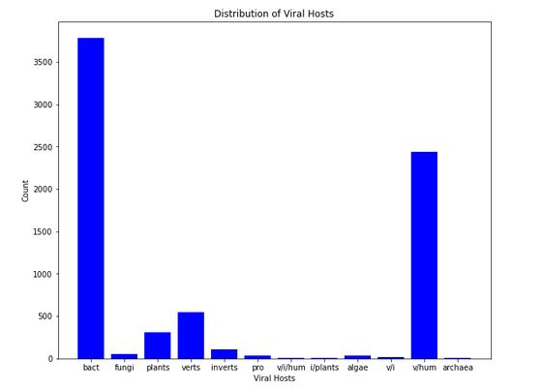
Il dataset è estremamente sbilanciato, quando creo un modello basandomi su dimensioni, GC% e CDS gli unici host presi in considerazione sono umani e batteri

Slide 3
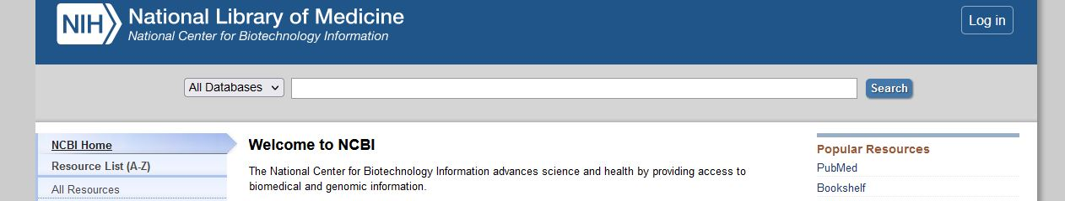
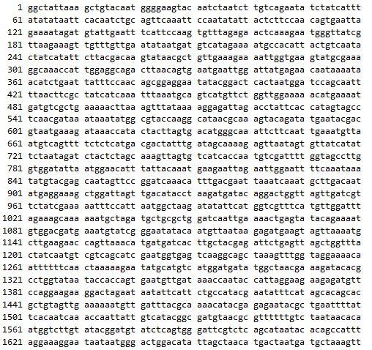
Andando a vedere il sito da cui vengono presi i dati, si può notare che è disponibile il genoma completo dei virus

Slide 4
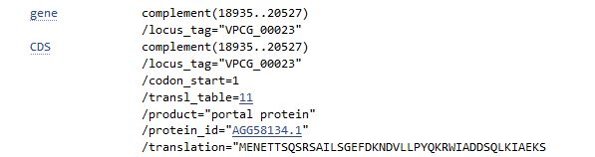
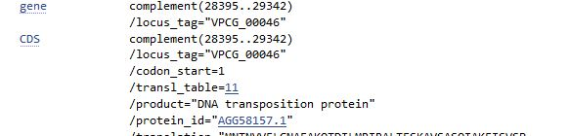
Il genoma in se sarebbe inutile, fortunatamente è già annotato con le proteine generate

Slide 5
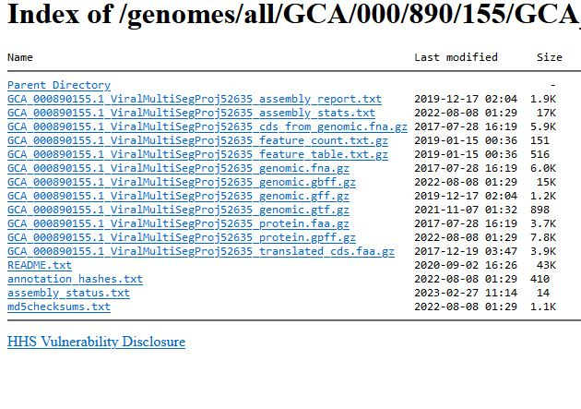
Dal server FTP messo a disposizione dalla National Library of Medicine possiamo scaricare i file grezzi e facendo il parsing dei file otteniamo per ogni virus la lista di proteine che genera

Slide 6
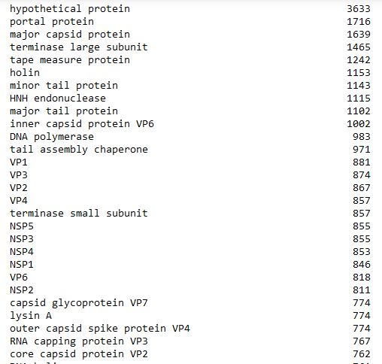
Una volta ottenuti i dati, un analisi veloce mostra che ci sono circa 19000 proteine uniche prodotte dai virus nel dataset
Ordinando le protein per frequenza possiamo avere un idea generale dei virus presenti nel dataset

Slide 7
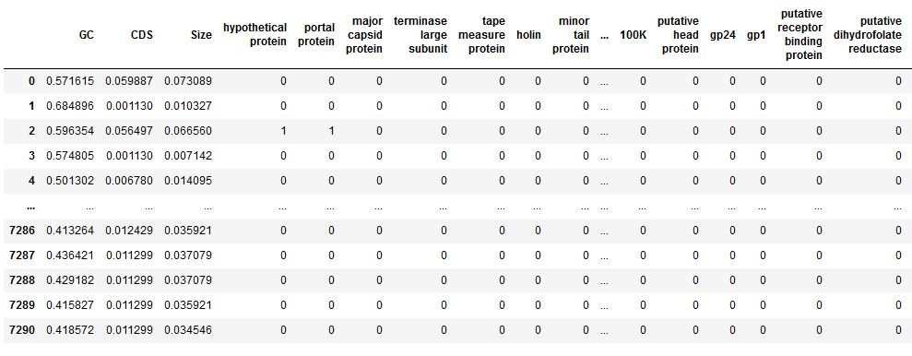
Utilizzare tutte le proteine trovate sarebbe costoso, prendo le 400 proteine più frequenti e le aggiungo come variabili categoriche

Slide 8
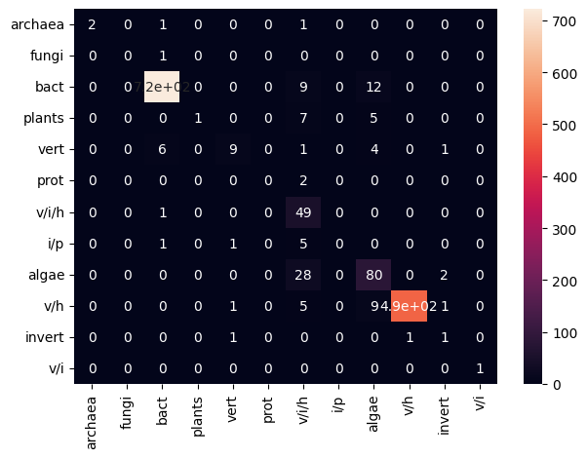
Utilizzo scikit per creare una Support Vector Machine e fare il training sul dataset
Notiamo che adesso vengono riconosciuti anche altri host oltra a esseri umani e batteri

Slide 9
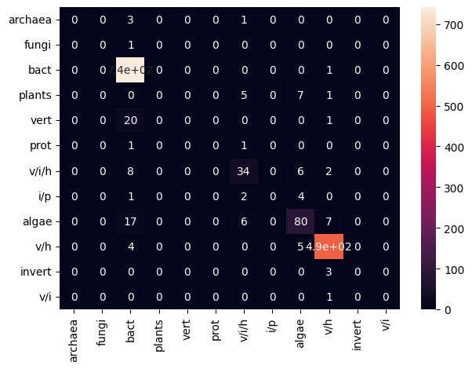
Proviamo anche con un altro algoritmo, per esempio una random forest, e otteniamo un risoultato simile a quello ottenuto con la support vector machine

